Slide 1
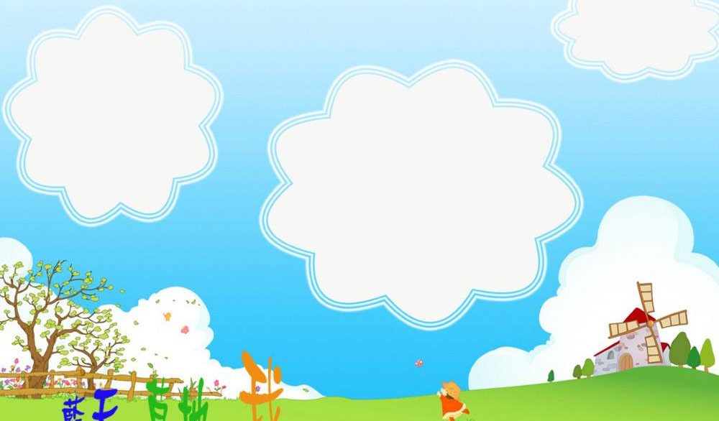


UBND QUẬN LONG BIÊN
TRƯỜNG MẦM NON HOA HƯỚNG DƯƠNG
Cuộc thi Thiết kế bài giảng điện tử
Bài giảng: Truyện “ Chú Vịt xám”
Lĩnh vực phát triển ngôn ngữ - Lứa tuổi: Mẫu giáo bé
Giáo viên: Nguyễn Bích Vân
Mail: bichvan250792@gmail.com
Trường MN Hoa Hướng Dương
Quận Long Biên – Hà Nội
Năm học 2022-2023

Slide 2
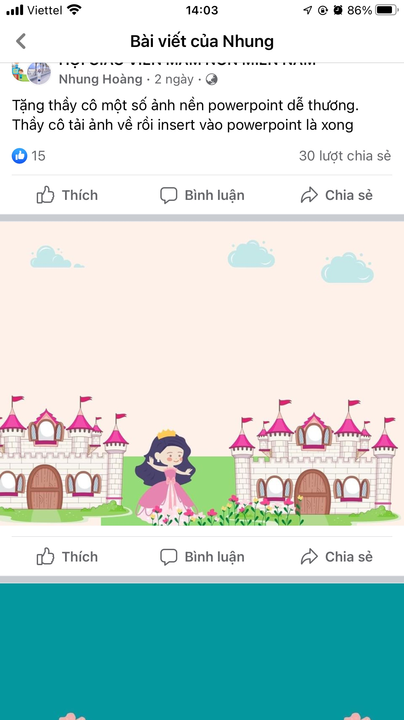
MỤC ĐÍCH - YÊU CẦU
1: Kiến thức
Trẻ nhớ tên các nhân vật trong truyện( Vịt me, vịt xám, con cáo)
Trẻ hiểu nội dung câu truyện
2: Kỹ năng
Trẻ hứng thú nghe truyện, hiểu và trả lời được câu hỏi của cô
Phát triển ngôn ngữ mạch lạc cho trẻ
Vận động nhẹ nhàng theo giai điệu của bài hát.
3: Thái độ
Trẻ biết nghe lời ông bà, bố mẹ, cô giáo và người lớn.
Giáo dục trẻ khi biết có lỗi phải nhận lỗi

Slide 3


Slide 4
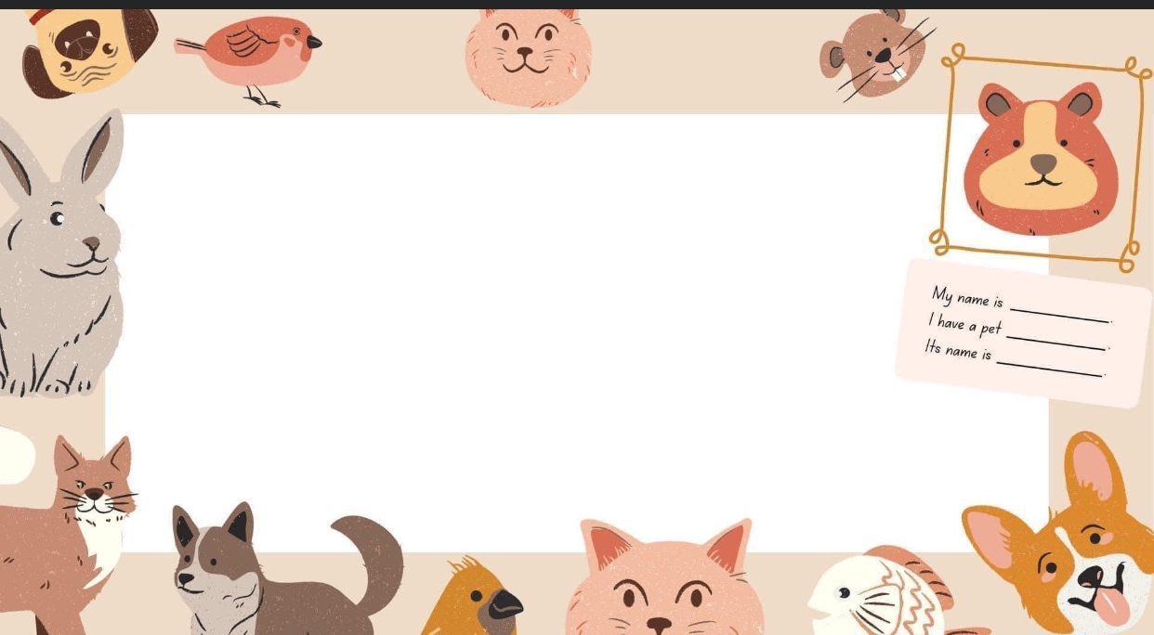


Các con vừa hát bài hát gì:

Slide 5
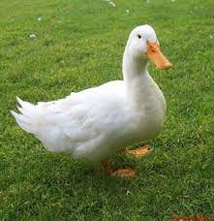
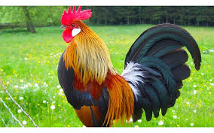
Trong bài hát đã nhắc đến con gì?

Slide 6
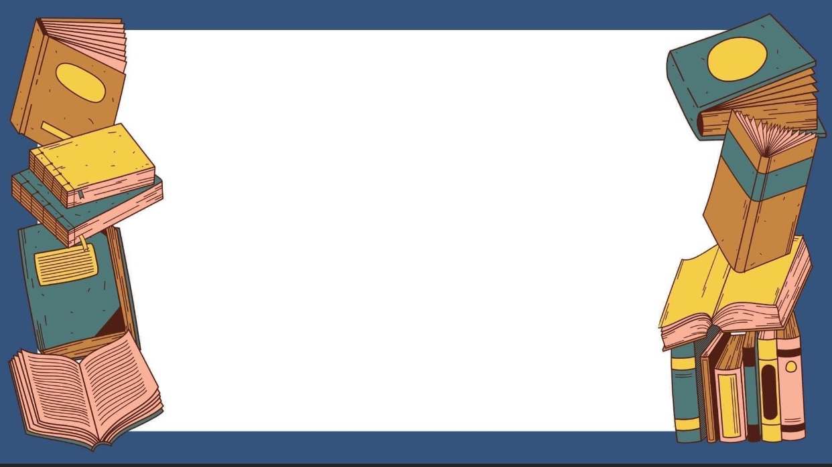
Hôn nay cô sẽ kể cho các con nghe một câutruyện kể về một chú Vịt Xám đi chơi không nghe lời mẹ dặn. Và muốn biết chuyện gì đã xảy ra với chú Vịt Xám cô mời chúng mình cùng lắng nghe cô kể câu truyện “ Chú Vịt Xám” nhé

Slide 7
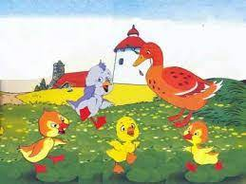

Slide 8
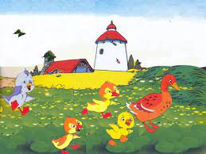

Slide 9
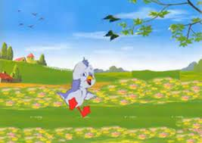

Slide 10
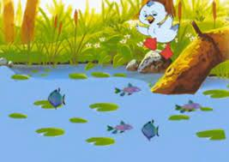

Slide 11
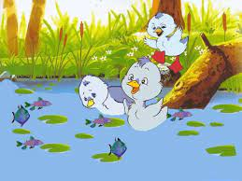

Slide 12
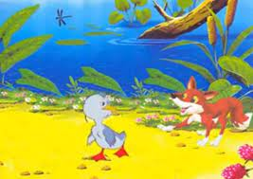

Slide 13
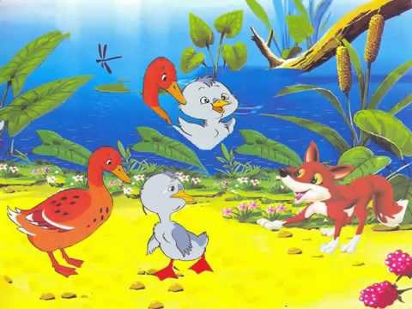

Slide 14
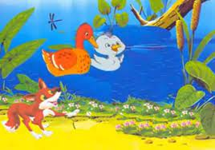

Slide 15
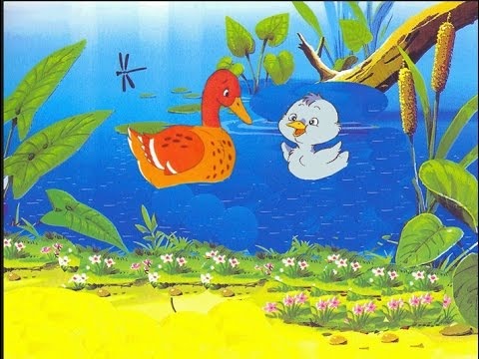

Slide 16

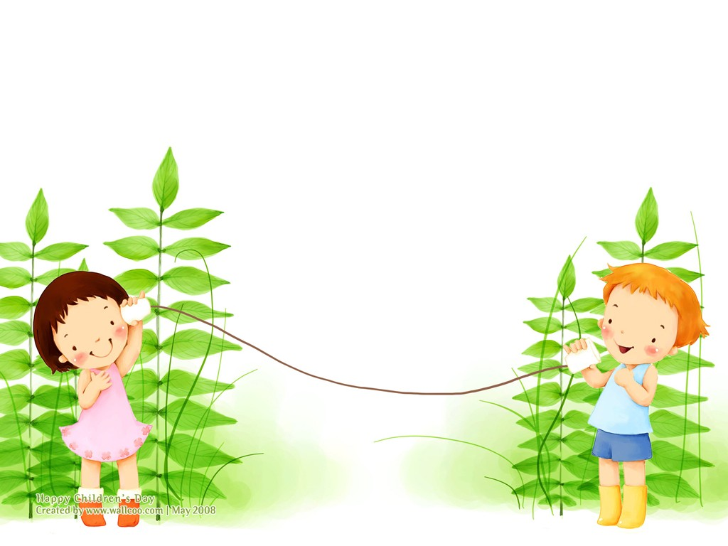


Câu hỏi

Slide 17
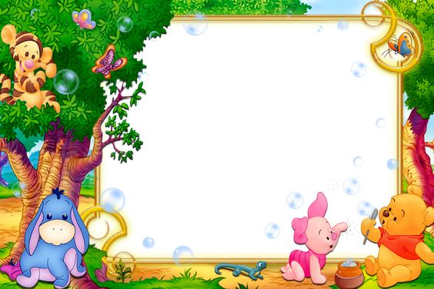
Cô vừa kể cho các con nghe câu truyện gì?
A: Chú vịt xám
B: Đàn vịt con

Slide 18




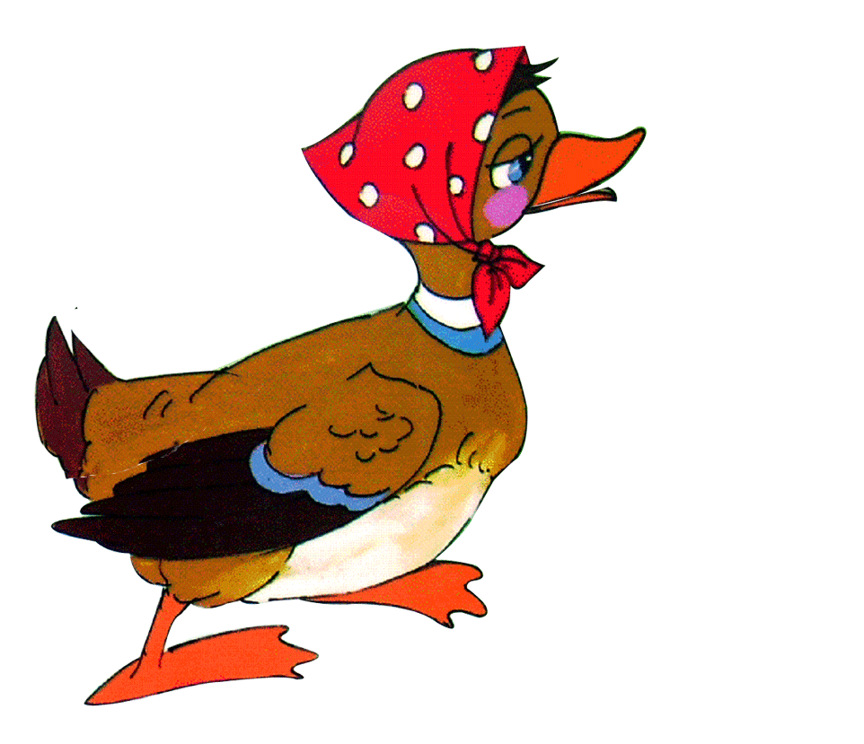
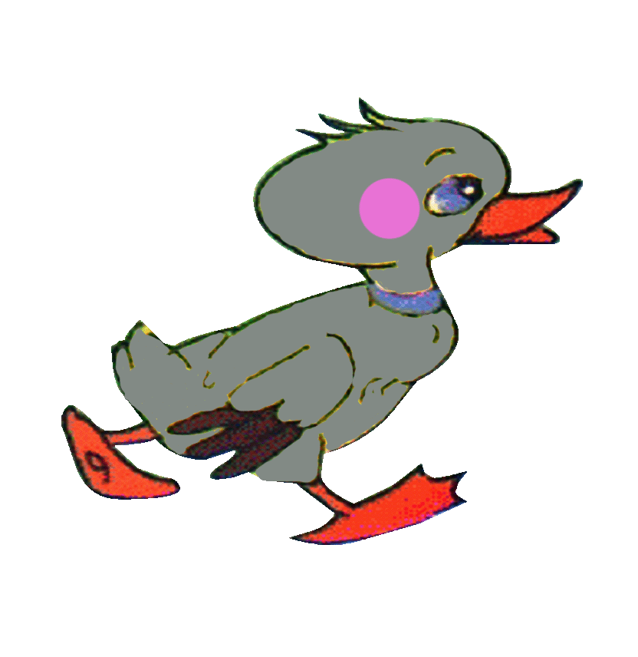
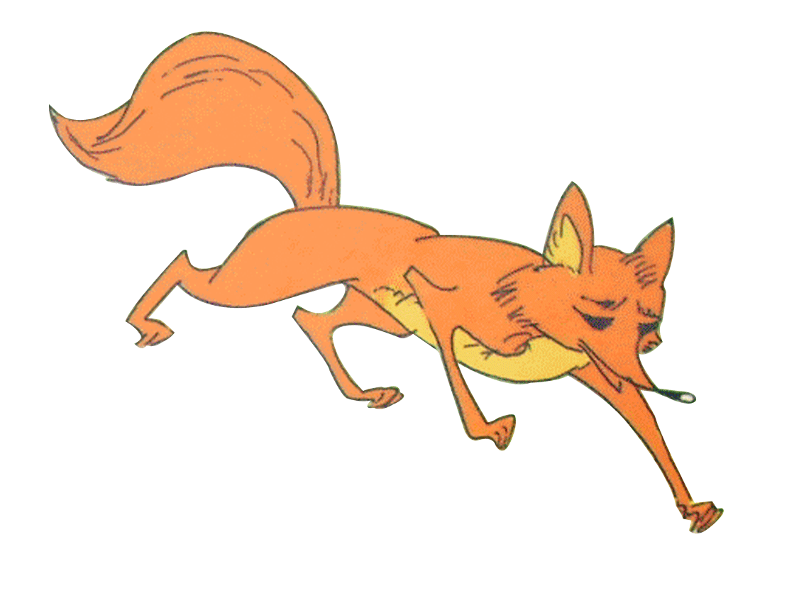


Trong câu truyện có những nhân vật như:
Vịt mẹ
Vịt xám
Con cáo

Slide 19

Chú vịt nào đã không nghe lời mẹ
A: Vịt xám
B : Vịt vàng

Slide 20
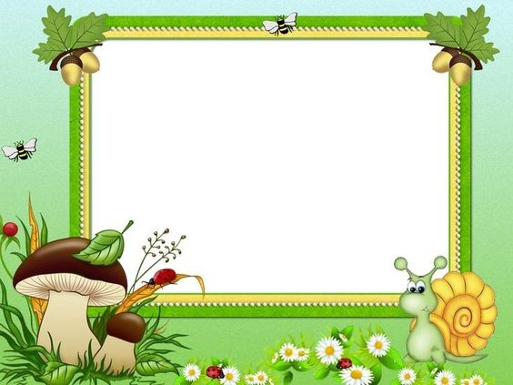
Khi Vịt xám đi chơi một mình điều gì đã xảy ra
A: Gặp cáo
B: Gặp hổ
C: Gặp báo

Slide 21
Trong lúc nguy hiểm ai đã là người cứu vịt xám thoát chết
A: Vịt mẹ
B: Cáo
C: Thỏ

Slide 22

GIÁO DỤC

Slide 23


Slide 24


Câu truyện đến đây là hết

